Slide 1
EJECUCIÓN PRESUPUESTARIA DE GASTOS ACUMULADA AL MES DE MAYO DE 2019 PARTIDA 04: CONTRALORÍA GENERAL DE LA REPÚBLICA
Valparaíso, julio 2019

Slide 2
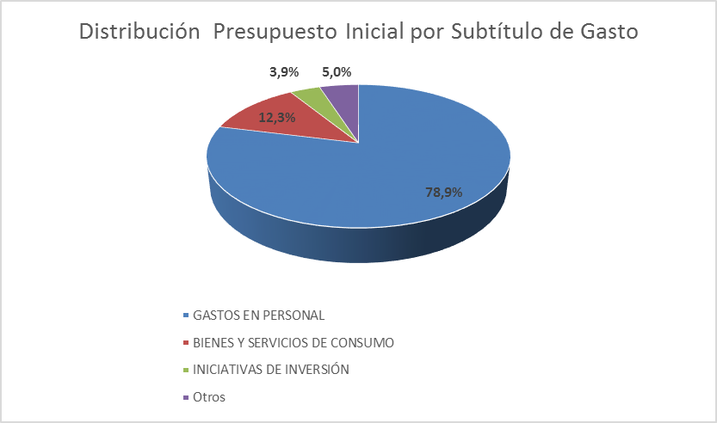
EJECUCIÓN ACUMULADA DE GASTOS A MAYO DE 2019 PARTIDA 04 CONTRALORÍA GENERAL DE LA REPÚBLICA
Principales hallazgos
El Presupuesto 2019 de la Contraloría General de la República asciende a $80.313 millones.
Para 2019, el presupuesto de la Contraloría presenta una variación real de 4,3% respecto del año 2018 (Inicial + reajustes + leyes especiales + ajuste fiscal)
El Presupuesto 2019 se distribuye en: 78% a Gastos en Personal, 12% en Bienes y Servicios de Consumo y 3,9% en Iniciativas de Inversión.

Slide 3
EJECUCIÓN ACUMULADA DE GASTOS A MAYO DE 2019 PARTIDA 04 CONTRALORÍA GENERAL DE LA REPÚBLICA
Principales hallazgos
El presupuesto de $80.313 millones, al mes de mayo, presenta modificaciones presupuestarias que incrementan la autorización de gastos en $2.442 millones, destinados a deuda flotante, que corresponde a operaciones del año anterior.
En el mes de mayo, la ejecución de la Partida 04 Contraloría General de la República fue de $5.762 millones, equivalente a un 7% respecto del presupuesto vigente. Este ejecución es superior a lo registrado en el mismo mes del año anterior.

Slide 4
EJECUCION ACUMULADA DE GASTOS A MAYO DE 2019 PARTIDA 04 CONTRALORÍA GENERAL DE LA REPÚBLICA
Principales hallazgos
El gasto acumulado a mayo de la Partida asciende a $ 34.518 millones, equivalente a un 41,7% del presupuesto vigente. El comportamiento del gasto a la fecha muestra un avance en línea al de la misma fecha de los años 2017 y 2018. (40,6% y 42,2%, respectivamente.).

Slide 5
EJECUCIÓN ACUMULADA DE GASTOS A MAYO DE 2019 PARTIDA 04 CONTRALORÍA GENERAL DE LA REPÚBLICA
Principales Hallazgos
Líneas programáticas y contenidos de la Ley de Presupuesto 2019 (identifican prioridades en las actividades de Contraloría).
Gestión Administrativa: $76.187 millones. Corresponde a: Gastos en Personal, Bienes y Servicios de Consumo, Integros al Fisco y Adquisición de Activos No Financieros, necesarios para el normal funcionamiento de la Contraloría General, su sede central, más 16 sedes regionales.
Gasto en Personal considera financiamiento para un incremento de dotación de 64 profesionales ($ 1.610 millones), para el fortalecimiento de la función de fiscalización.
Gastos de Operación, incluye $ 81 millones adicionales para financiar la Sede Regional de Ñuble.
Adquisición de Activos No Financieros se incrementa en $ 540 millones, para financiar programas informáticos asociados a las nuevas tareas de fiscalización. Además, de mobiliario y equipos.
Al mes de MAYO, de los $76.187 millones de la Gestión Administrativa, se han ejecutado $31.636 millones equivalente a un 41,5%.

Slide 6
EJECUCIÓN ACUMULADA DE GASTOS A MAYO DE 2019 PARTIDA 04 CONTRALORÍA GENERAL DE LA REPÚBLICA
Líneas programáticas y contenidos de la Ley de Presupuesto 2019 (identifican prioridades en las actividades de Contraloría).
Transferencias Corrientes a Organismos Internacionales, por $173 millones, para la continuidad de Implementación de los Servicios de Asesorías Reembolsables Etapa III (RAS III) con el Banco Mundial, de modo de continuar con la implementación de las Normas Internacionales de las Entidades Fiscalizadoras Superiores en sus tres dimensiones: auditoría financiera, de cumplimiento y, de desempeño.
Al mes de mayo, presenta una ejecución de $7,5 millones, equivalente a un 4,4% de avance.
Servicio de la Deuda, por $840 millones, corresponde a amortización de la deuda externa y pago de intereses del crédito BID N° 1391/OC-CH, para el Proyecto de Modernización de la Contraloría General de la República.
Al mes de mayo, la ejecución de esta Deuda alcanza a $383 millones, equivalente a un 45,6% de avance.
Iniciativas de Inversión, por $3.097 millones, considera inversiones menores en oficinas en Santiago y gastos de arrastre del proyecto Sede Regional de Tarapacá.
Al mes de mayo, la ejecución de las iniciativas de inversión totalizan $49 millones, equivalente a un 1,6% de avance.

Slide 7
EJECUCIÓN ACUMULADA DE GASTOS A MAYO DE 2019 PARTIDA 04 CONTRALORÍA GENERAL DE LA REPÚBLICA
en miles de pesos 2019
Subtítulo |  | Presupuesto 2019 |  |  | Ejecución
 |  | Ley 2019 | Vigente | Variación | Ejecución Acumulada | % Ejecución Ley 2019 | % Ejecución Ppto. Vigente
 | GASTOS | 80.313.566 | 82.756.051 | 2.442.485 | 34.518.898 | 43,0% | 41,7%
21 | GASTOS EN PERSONAL | 63.373.687 | 63.373.687 | 0 | 27.780.296 | 43,8% | 43,8%
22 | BIENES Y SERVICIOS DE CONSUMO | 9.858.126 | 9.858.126 | 0 | 3.552.177 | 36,0% | 36,0%
24 | TRANSFERENCIAS CORRIENTES | 187.742 | 187.742 | 0 | 10.276 | 5,5% | 5,5%
25 | INTEGROS AL FISCO | 5.383 | 5.383 | 0 | 3.273 | 60,8% | 60,8%
29 | ADQUISICIÓN DE ACTIVOS NO FINANCIEROS | 2.950.700 | 2.950.700 | 0 | 300.352 | 10,2% | 10,2%
31 | INICIATIVAS DE INVERSIÓN | 3.097.649 | 3.097.649 | 0 | 49.702 | 1,6% | 1,6%
34 | SERVICIO DE LA DEUDA | 840.279 | 3.282.764 | 2.442.485 | 2.822.822 | 335,9% | 86,0%

Slide 8
EJECUCIÓN ACUMULADA DE GASTOS A MAYO DE 2019 PARTIDA 04. CAPÍTULO 01. PROGRAMA 01: CONTRALORÍA GENERAL DE LA REPÚBLICA
en miles de pesos 2019
Subtítulo |  |  |  | Presupuesto 2019 |  |  | Ejecución
 |  |  |  | Ley 2019 | Vigente | Variación | Ejecución Acumulada | % Ejecución Ley 2019 | % Ejecución Ppto. Vigente
 |  |  | GASTOS | 80.313.566 | 82.756.051 | 2.442.485 | 34.518.898 | 43,0% | 41,7%
21 |  |  | GASTOS EN PERSONAL | 63.373.687 | 63.373.687 | 0 | 27.780.296 | 43,8% | 43,8%
22 |  |  | BIENES Y SERVICIOS DE CONSUMO | 9.858.126 | 9.858.126 | 0 | 3.552.177 | 36,0% | 36,0%
24 |  |  | TRANSFERENCIAS CORRIENTES | 187.742 | 187.742 | 0 | 10.276 | 5,5% | 5,5%
 | 01 |  | Al Sector Privado | 14.697 | 14.697 | 0 | 2.711 | 18,4% | 18,4%
 |  | 006 | Otras Transferencias | 14.697 | 14.697 | 0 | 2.711 | 18,4% | 18,4%
 | 07 |  | A Organismos Internacionales | 173.045 | 173.045 | 0 | 7.565 | 4,4% | 4,4%
 |  | 002 | A Organismos Internacionales | 173.045 | 173.045 | 0 | 7.565 | 4,4% | 4,4%
25 |  |  | INTEGROS AL FISCO | 5.383 | 5.383 | 0 | 3.273 | 60,8% | 60,8%
 | 01 |  | Impuestos | 5.383 | 5.383 | 0 | 3.273 | 60,8% | 60,8%
29 |  |  | ADQUISICIÓN DE ACTIVOS NO FINANCIEROS | 2.950.700 | 2.950.700 | 0 | 300.352 | 10,2% | 10,2%
 | 04 |  | Mobiliario y Otros | 71.516 | 71.516 | 0 | 59.455 | 83,1% | 83,1%
 | 05 |  | Máquinas y Equipos | 29.870 | 29.870 | 0 | 18.631 | 62,4% | 62,4%
 | 06 |  | Equipos Informáticos | 977.667 | 977.667 | 0 | 33.308 | 3,4% | 3,4%
 | 07 |  | Programas Informáticos | 1.871.647 | 1.871.647 | 0 | 188.958 | 10,1% | 10,1%
31 |  |  | INICIATIVAS DE INVERSIÓN | 3.097.649 | 3.097.649 | 0 | 49.702 | 1,6% | 1,6%
 | 02 |  | Proyectos | 3.097.649 | 3.097.649 | 0 | 49.702 | 1,6% | 1,6%
34 |  |  | SERVICIO DE LA DEUDA | 840.279 | 3.282.764 | 2.442.485 | 2.822.822 | 335,9% | 86,0%
 | 02 |  | Amortización Deuda Externa | 665.681 | 665.681 | 0 | 331.597 | 49,8% | 49,8%
 | 04 |  | Intereses Deuda Externa | 174.598 | 174.598 | 0 | 51.682 | 29,6% | 29,6%
 | 07 |  | Deuda Flotante | 0 | 2.442.485 | 2.442.485 | 2.439.543 | - | 99,9%

